Slide 1

ELEKTRONIK YOKLAMA WEB UYGULAMASI
BERKAY CIHAN 1191602801

Slide 2
AJANDA
. KULLANILAN TEKNOLOJİLER
. VERİ MODELİ
. EKRANLAR
. YOKLAMA
ELEKTRONIK YOKLAMA SISTEMI

Slide 3

KULLANILAN TEKNOLOJİLER
ELEKTRONIK YOKLAMA SISTEMI

Slide 4





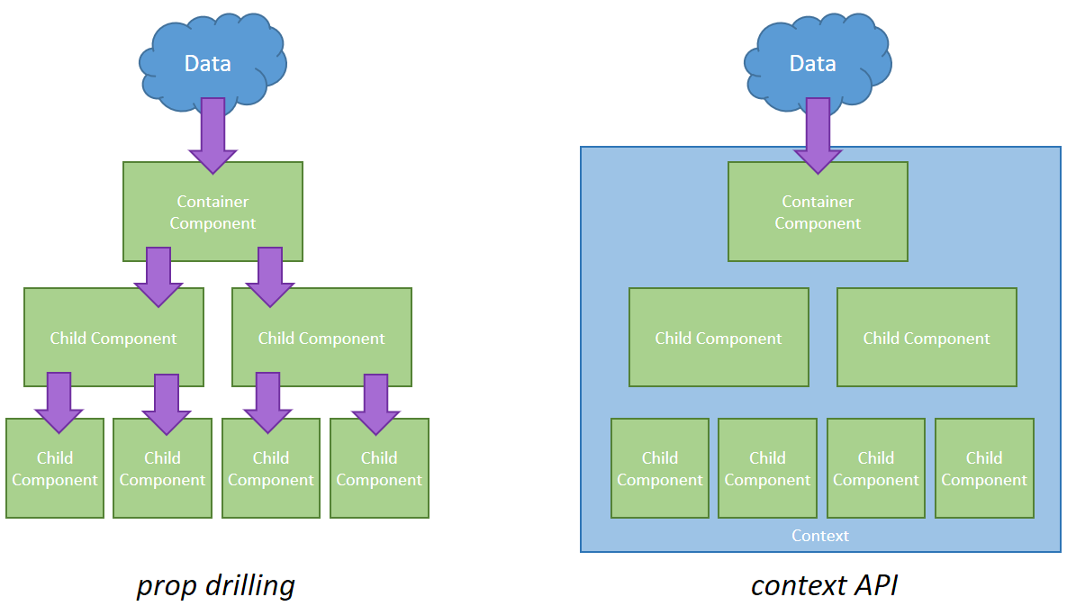
CONTEXT API
ELEKTRONIK YOKLAMA SISTEMI

Slide 5

VERİ MODELİ
ELEKTRONIK YOKLAMA SISTEMI

Slide 6
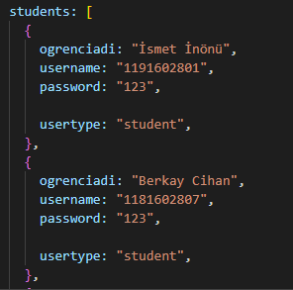
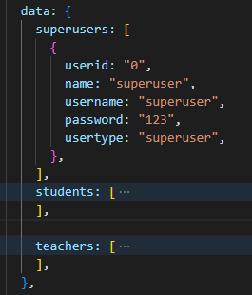
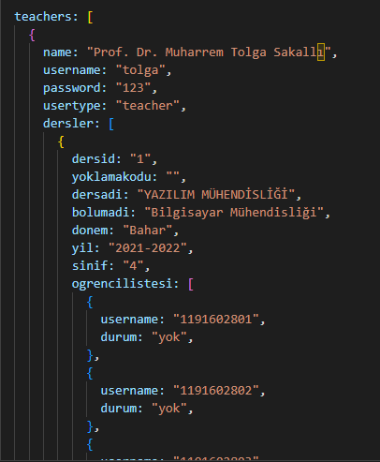
ELEKTRONIK YOKLAMA SISTEMI

Slide 7

EKRANLAR
ELEKTRONIK YOKLAMA SISTEMI

Slide 8
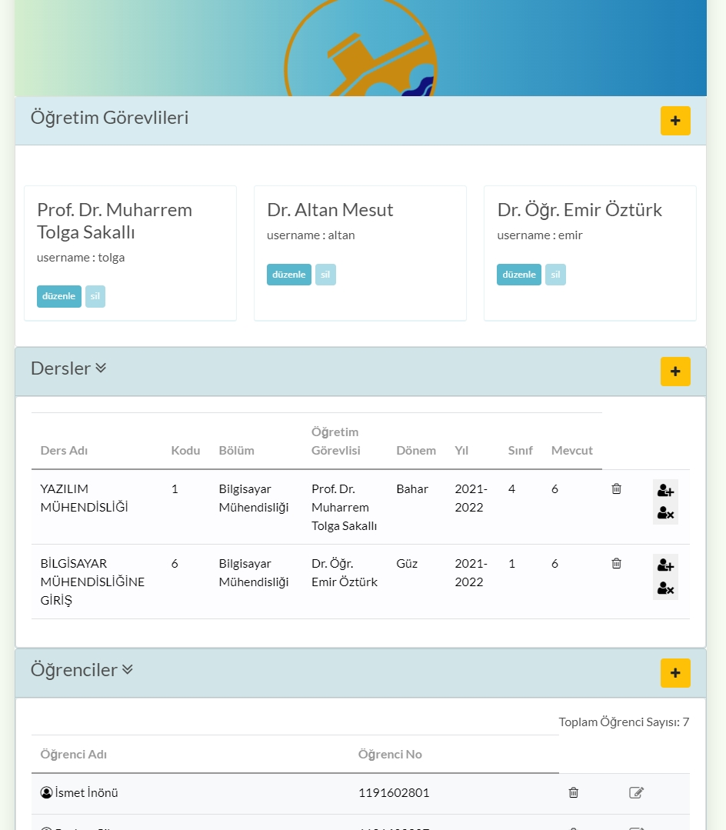
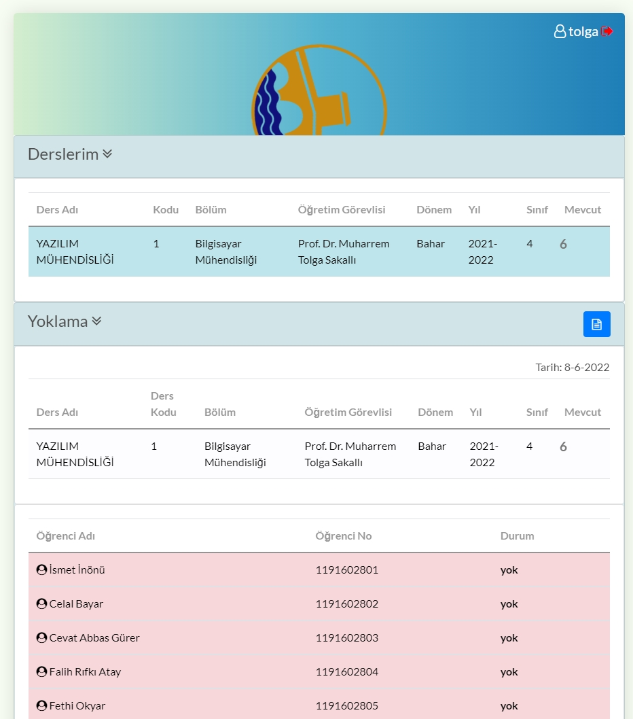
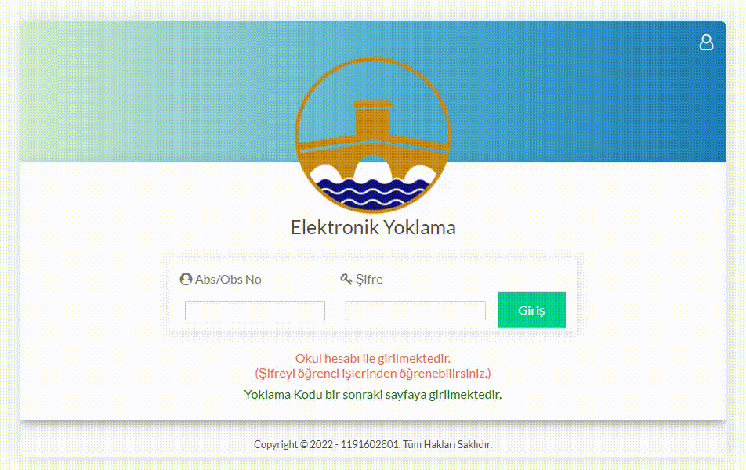
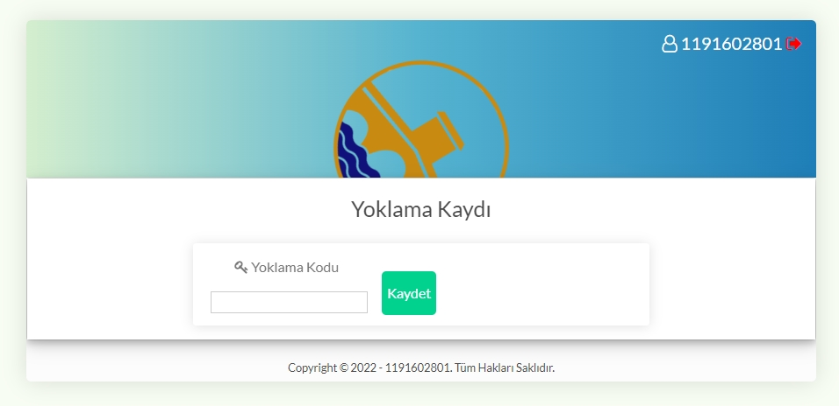
GİRİŞ EKRANI
YÖNETİCİ EKRANI
ÖĞRETMEN EKRANI
ÖĞRENCİ EKRANI
ELEKTRONIK YOKLAMA SISTEMI

Slide 9

YOKLAMA
ELEKTRONIK YOKLAMA SISTEMI

Slide 10
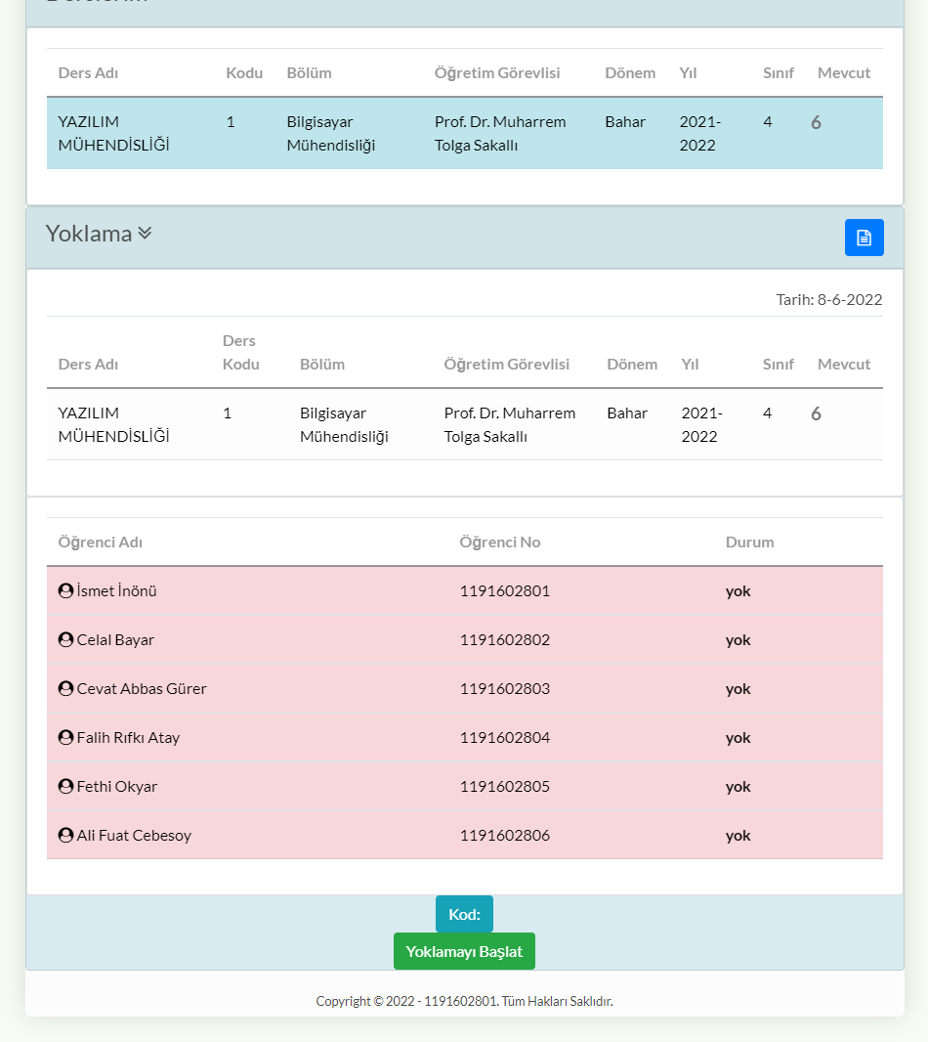
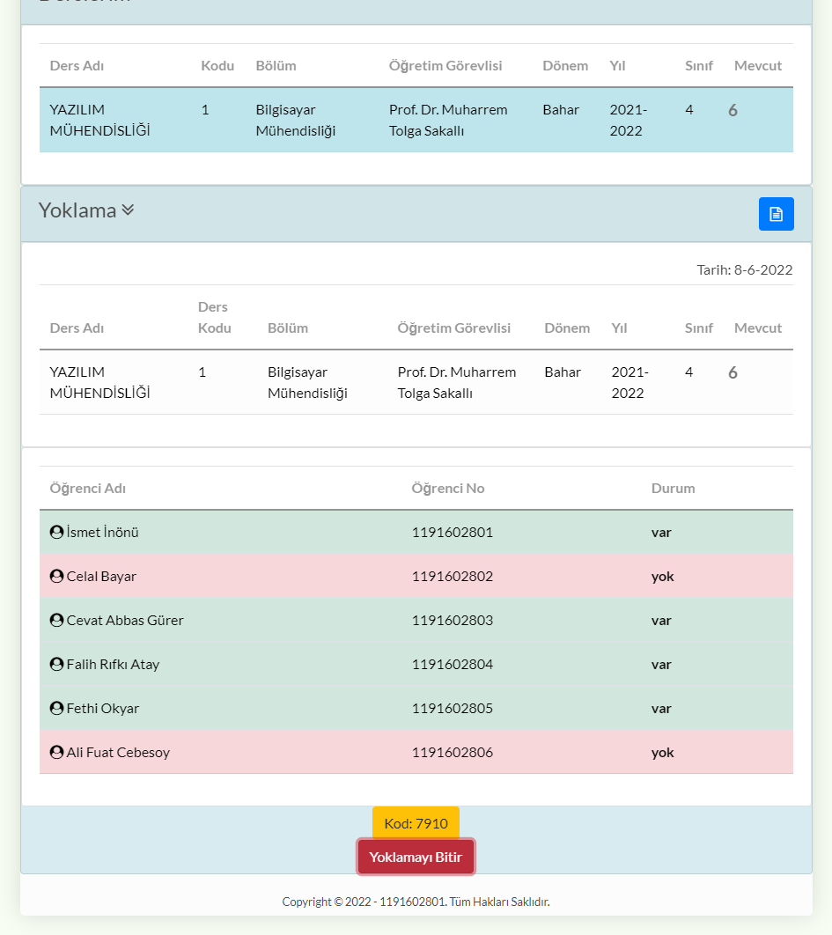
BAŞLAT
BİTİR
ELEKTRONIK YOKLAMA SISTEMI

Slide 11
TEŞEKKÜRLER
BERKAY CIHAN 1191602801

Slide 12
ELEKTRONIK YOKLAMA WEB UYGULAMASI
BERKAY CIHAN 1191602801

Slide 13
ELEKTRONIK YOKLAMA WEB UYGULAMASI
BERKAY CIHAN 1191602801

